Slide 1
Simulaciones Monte Carlo
Estimación del valor de Pi

Slide 2
Objetivos
Efectividad del método
Comparación de tres modelos
Uso de Python

Slide 3
Efectividad
Teorema del limite central
Valor próximo al valor de referencia
Teorema de los números grandes
Error porcentual bajo (cercano a 0)

Slide 4

Modelos
Simple
Relación de áreas
Cuadrado de lado L con una circunferencia en su interior de diametro L
$\frac{A_{circunferencia}}{A_{cuadrado}}=\frac{πL^{2}}{{4L}^{2}}$
Lanzar puntos aleatorios dentro del cuadrado
Probabilidad uniforme

Slide 5
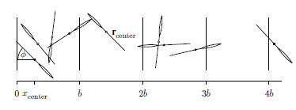
Buffon
Probabilidad de cruzar líneas
Centro y ángulo aleatorio

Slide 6
Buffon-Laplace
Extensión al modelo anterior
Líneas horizontales y verticales

Slide 7
Simple

Slide 8
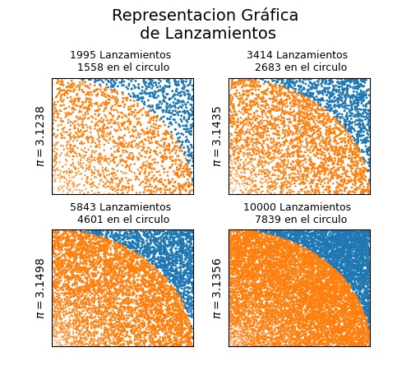

Slide 9
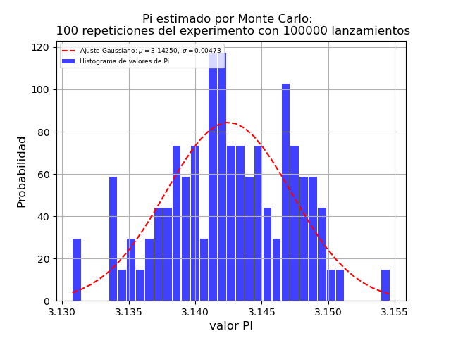

Slide 10
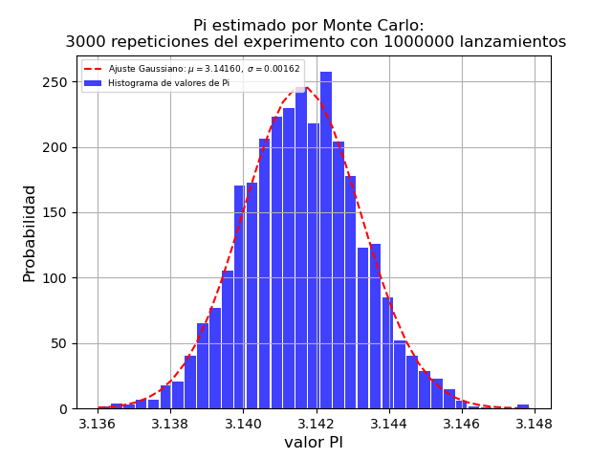

Slide 11
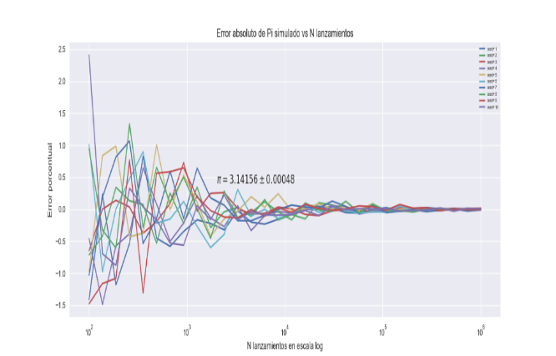

Slide 12
Buffon, Buffon-Laplace

Slide 13
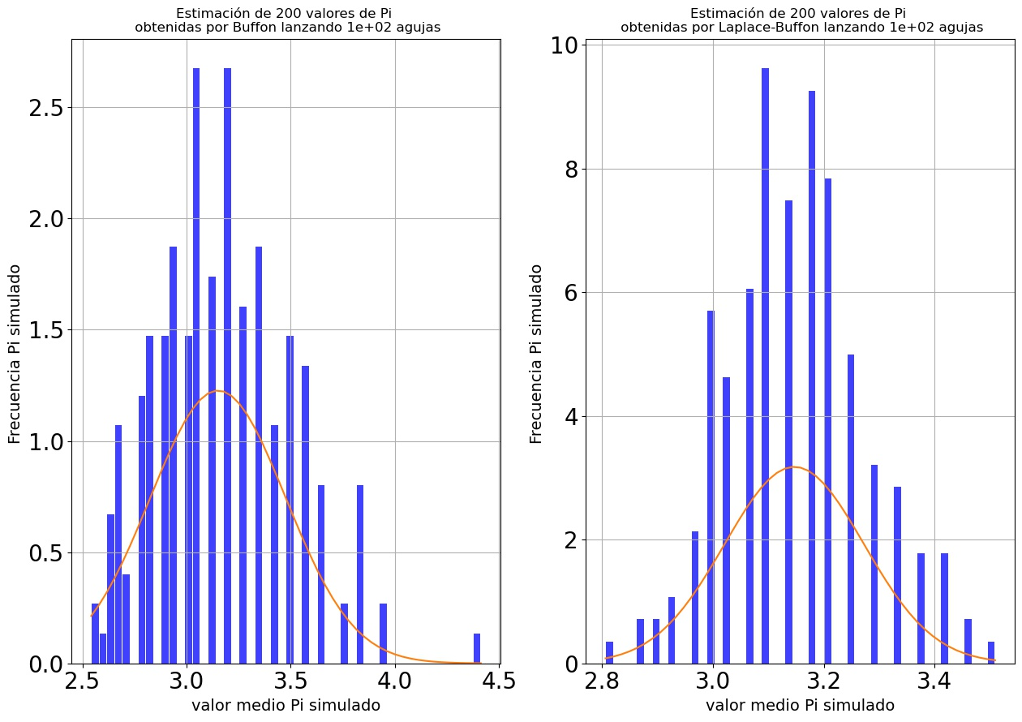

Slide 14
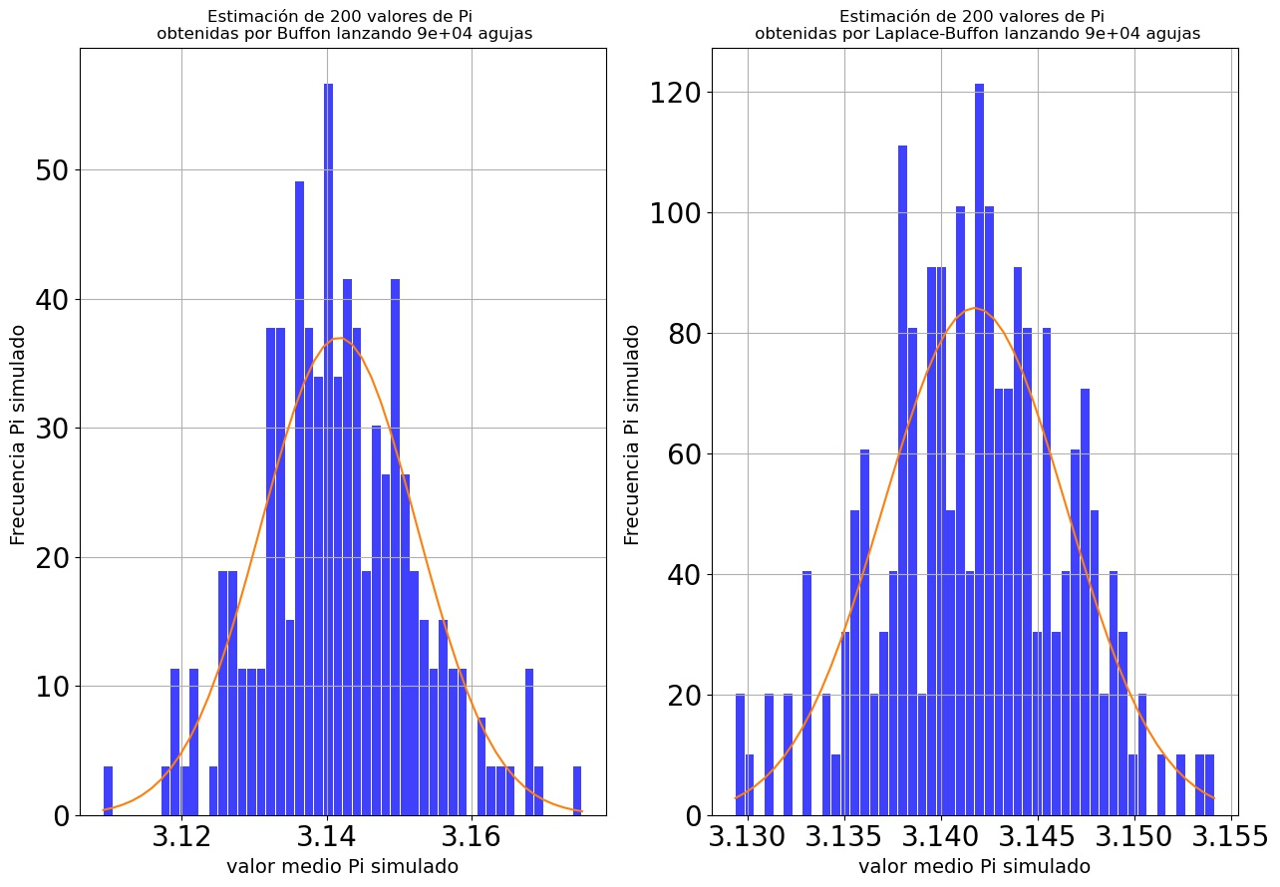

Slide 15
